Slide 1

Девиантное поведение: определение и причины
Девиантное поведение - это отклонение от общепринятых норм и правил. Оно может быть обусловлено многими факторами, включая индивидуальные особенности личности, социальные условия и культурные контексты.

Slide 2

Виды девиантного поведения: преступность, употребление наркотиков, алкоголизм, суицид
1
Преступность
2
Употребление наркотиков
Нарушение уголовного законодательства, включая кражу, грабеж, насилие.
Злоупотребление психоактивными веществами, вызывающее зависимость и негативные последствия.
3
Алкоголизм
4
Суицид
Зависимость от алкоголя, ведущая к деградации личности и разрушению здоровья.
Самоубийство, крайняя форма девиантного поведения, вызванная глубоким отчаянием и безысходностью.

Slide 3




ДЕВИАНТНОЕ ПОВЕДЕНИЕ
АНТИСОЦИАЛЬНОЕ
АСОЦИАЛЬНОЕ
АУТОДЕСТРУКТИВНОЕ
противоречащее правовым нормам
уклоняющееся от выполнения морально-нравственных норм
отклоняющееся от медицинской и психологической нормы

Slide 4
Социальные, психологические и биологические факторы, влияющие на девиантное поведение
Социальные факторы
Психологические факторы
Биологические факторы
Неблагоприятные условия жизни, нищета, безработица, социальная изоляция, отсутствие доступа к образованию.
Низкая самооценка, тревожность, депрессия, агрессивность, неуверенность в себе, отсутствие жизненных целей.
Генетическая предрасположенность, нарушения в работе мозга, гормональные изменения, травмы головного мозга.

Slide 5

Влияние семьи и социального окружения на формирование девиантного поведения
1
Неблагоприятные семейные отношения
Конфликты, насилие, пренебрежение, отсутствие родительской заботы и внимания.
2
Влияние сверстников
Склонность к подражанию, формирование отрицательных установок, стремление к принадлежности к группе.
3
Социальная изоляция
Отсутствие друзей и социальной поддержки, чувство одиночества и ненужности, трудности в общении.

Slide 6
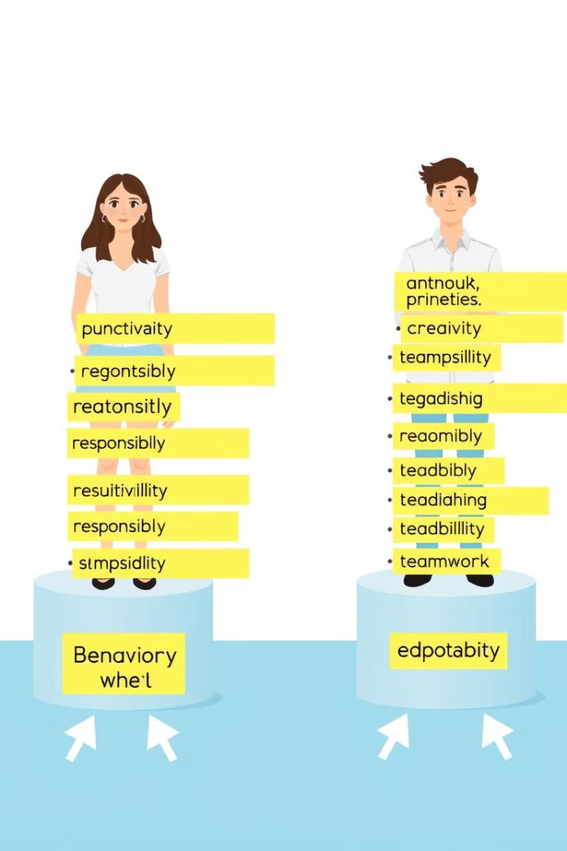
Гендерные особенности девиантного поведения
Гендер
Виды девиантного поведения
Мужчины
Преступность, алкоголизм, наркомания, агрессия, суицид.
Женщины
Анорексия, булимия, самоповреждение, зависимость от отношений, депрессия.

Slide 7


Роль образования и воспитания в профилактике девиантного поведения
Просвещение
Социальная адаптация
Создание безопасной среды
Формирование у детей и подростков правильных ценностей, нравственных принципов и знаний о вреде девиантного поведения.
Развитие навыков коммуникации, самоконтроля, стрессоустойчивости, адаптация к обществу, поддержка и интеграция в коллектив.
Создание условий для развития личности, формирование позитивного микроклимата, поддержка и забота о детях и подростках.

Slide 8




Методы диагностики и коррекции девиантного поведения
Психологическое тестирование
Психотерапия
Социальная реабилитация
Определение личностных особенностей, склонностей, проблем, выявление факторов, способствующих девиантному поведению.
Изменение деструктивных моделей поведения, развитие навыков самоконтроля, повышение самооценки, формирование позитивных установок.
Помощь в трудоустройстве, возвращении к нормальной жизни, адаптации к социальным условиям, интеграция в общество.

Slide 9

Законодательство и государственная политика в области борьбы с девиантным поведением
Уголовное законодательство
Социальные программы
Направлены на профилактику девиантного поведения, поддержку семей, реабилитацию и ресоциализацию.
Предусматривает наказание за совершение преступлений, связанных с девиантным поведением.
Просвещение
Пропаганда здорового образа жизни, информирование населения о последствиях девиантного поведения.

Slide 10

Выводы и рекомендации для предотвращения девиантного поведения
Девиантное поведение является сложной проблемой, требующей комплексного подхода. Профилактика, образование, социальная поддержка и раннее вмешательство играют ключевую роль в предотвращении и преодолении девиантного поведения.

Slide 11
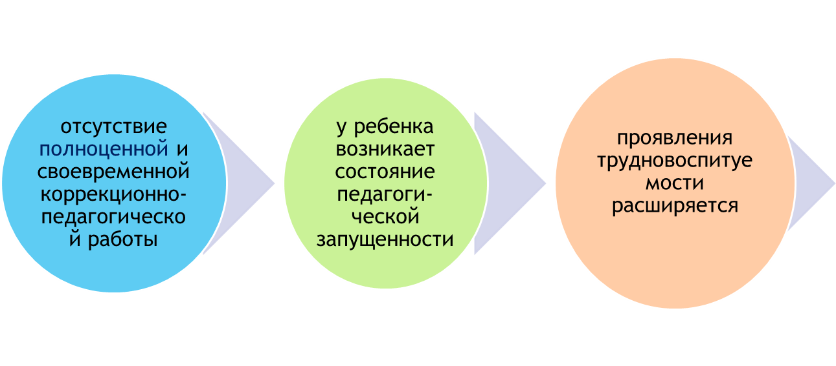
Логика возникновения трудновоспитуемости
Педагогически запущенный - это такой ребенок, уровень невос­питанности которого выражается в несформированности важ­нейших социальных качеств личности, актуальных для соответст­вующего возраста.
Черты педагогически запущенного школьника:
неадекватные реакции на педаго­гические воздействия в силу недостаточного развития воли, чувств
хроническое отставание по ряду учебных предметов,
интенсивное сопротив­ление педагогическим воздействиям,
негативное отношение к учебе,
различные асоциальные проявления (пропуски уроков, конфликты с одноклассниками и учителями, приобретение вред­ных привычек и др.

Slide 12
Социально запущенные дети и подростки - это трудновоспитуе­мые и педагогически запущенные несовершеннолетние, у которых отсутствуют профессиональная направленность, полезные навыки и умения, резко сужена сфера социальных интересов.
*Для них ха­рактерно глубокое отчуждение от семьи и школы, а их формиро­вание и социальное развитие происходят под влиянием асоциаль­ных подростков и их групп, им присущи серьезные социальные отклонения (бродяжничество, наркомания, алкоголизм, правона­рушения, аморальное поведение и др.).

Slide 13
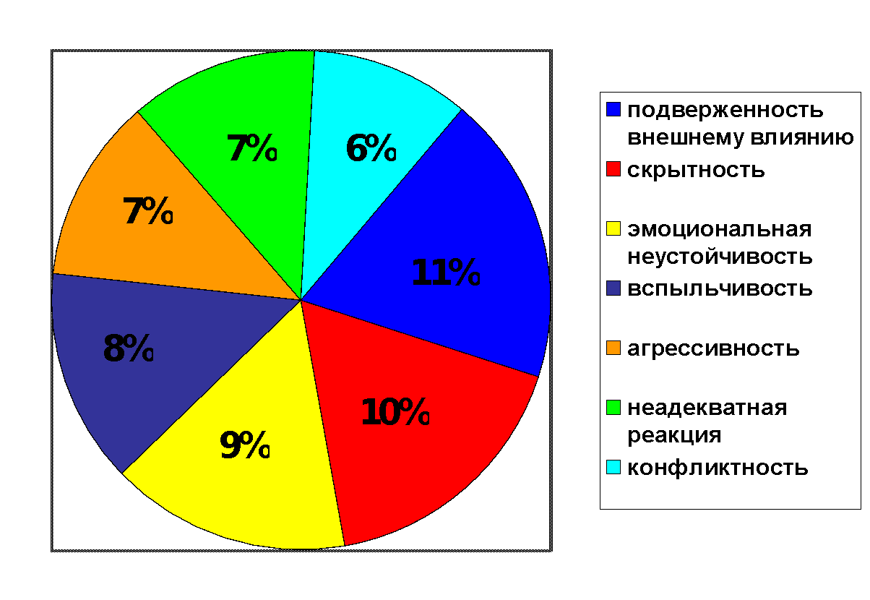

Качества, которыми обладают подростки
с девиантным поведения

Slide 14
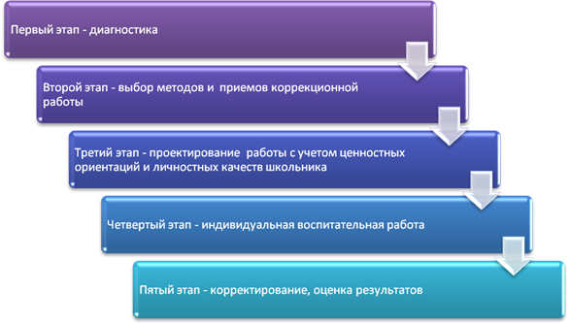
Система работы с девиантными обучающимися

Slide 15
Диагностический этап
изучение учетно-профилактической документации подростков с девиантным поведением;
cоциальный портрет подростка с девиантным поведением;
патохарактерологический Диагностический Опросник А.Е Личко;
методика диагностики склонности к отклоняющемуся поведению
А.Н. Орел
методика диагностики показателей и форм агрессии Басса-Дарки

Slide 16
Разработка программы (Программа индивидуального сопровождения)
осуществление этой программы
контроль за ходом и эффективностью программы
Самонаблюдение за собственным поведением (Дневник самонаблюдения)

Slide 17
Программа «Здоровая нация»
Цель программы:
коррекция девиантного поведения подростков.
Задачи :
сформировать личностно конструктивные модели поведения в жизненных ситуациях.
ознакомить подростка с зонами риска, характерными для их возраста
Основные методы :
беседа, мини-лекция, игры, моделирование ситуации, брифинги, проеты и др.
Предполагаемые результаты:
снижение отклонений в поведении;
усиление личностных ресурсов, препятствующих социальной дезадаптации;

Slide 18
Формированию условий для социализации подростков с девиантным поведением способствует организация и проведение
культурно-досуговой деятельности (массовые представления, вечера отдыха, шоу-представления, литературные вечера, творческие встречи с известными людьми, игровая деятельность

Slide 19
Позитивное подкрепление — главный метод изменения поведения.
Условия успеха:
подкрепление должно быть индивидуально значимым;
подкрепление должно применяться систематически и немедленно вслед за желательным поведением;
связь между желательным поведением и используемым при этом подкреплении должна быть достаточно четкой.

Slide 20
Рекомендации
для родителей и учителей при работе (общении)
с детьми с девиантным поведением:
Единые требования при воспитании (совместная работа психолога, воспитателя, учителя и родителей).
Последовательность воспитательных, коррекционных воздействий.
Адекватность требований.
Эмоциональный комфорт в семье и в школе.
Демократический стиль воспитания.
За содеянное не столько наказывать, сколько вызывать чувство раскаяния.

Slide 21
Отказ от физического наказания (закрепляется агрессивное поведение), искать новые формы влияния.
Поощрение активности, загружать интересной и полезной деятельностью.
Предоставление необходимой самостоятельности.
Избегание приклеивания ярлыков.
Не сравнивать с достижениями других людей, только с самим собой.
Использование похвалы и поощрения .
Признание педагогами и родителями собственных ошибок и принесение в случае необходимости извинения.
Применение санкций только в необходимых случаях.
Оценивать не личность, а поступок.

Slide 22
Литература
Змановская Е. В.
Девиантология: (Психология отклоняющегося поведения):
Учеб. пособие для студ. высш. учеб. заведений. — М.: Издательский
центр ≪Академия≫, 2003. — 288 с.
Ковальчук М. А.
Девиантное поведение. Профилактика, коррекция, реабилитация / М.А. Ковальчук, И.Ю. Тарханова. - М.: Владос-Пресс, КДУ, 2013. - 286 c.
Клейберг Ю.А.
Психология девиантного поведения: Учебное пособие для вузов. — М.: ТЦ Сфера, при участии «Юрайт-М» 2001.-160 с.
Шнейдер Л. Б.
Девиантное поведение детей и подростков Серия: Психологические технологии Издательства: Академический проект, Гаудеамус, 2007 г. Твердый переплет, 336 стр.
Хомич А.В.
Психология девиантного поведения: учеб. пособие. – Ростов н/Д: ЮРГИ, 2008. – 234с.

